Slide 1

PHÒNG GIÁO DỤC VÀ ĐÀO TẠO QUẬN LONG BIÊN
TRƯỜNG TIỂU HỌC ÁI MỘ B
MÔN: TIẾNG VIỆT
PHÂN MÔN : ĐỌC MỞ RỘNG
LỚP 2
Bài: Đọc một câu chuyện kể về Bác Hồ

Slide 2
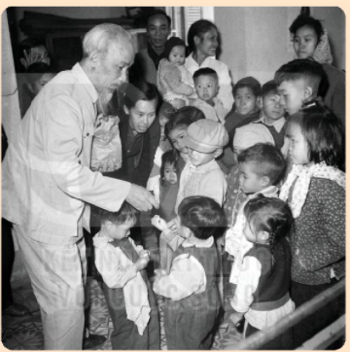
ĐỌC MỞ RỘNG
1. Tìm đọc một câu chuyện kể về Bác Hồ.

Slide 3
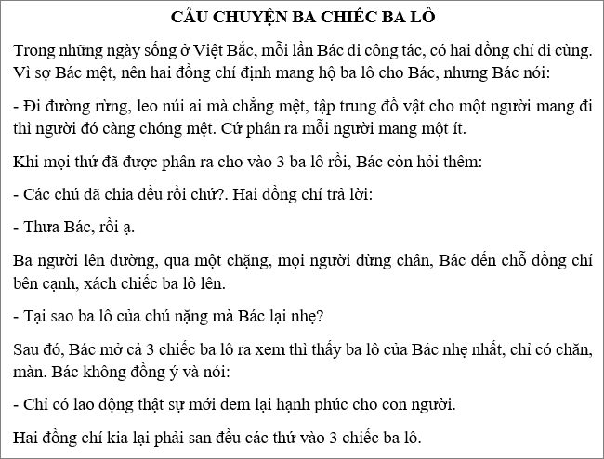

Slide 4


Nói cảm xúc của em sau khi đọc câu chuyện?
Notes:
4

Slide 5



Viết vào phiếu đọc sách
Cảm xúc của em sau khi đọc
Tên câu chuyện
Chi tiết em thích

Slide 6
Củng cố, dặn dò

